Slide 1
Bản đồ mối quan hệ giữa các services (service map) trong kiến trúc microservices theo dõi thời gian thực

Slide 2

Mentors:
Phạm Hà Vân
Nguyễn Thế Dũng
Nhóm 4:
Nguyễn Trần Tuấn Minh
Nguyễn Hữu Huy
Phạm Hồng Nhung

Slide 3
Phân chia việc:
Nguyễn Trần Tuấn Minh:
Cài đặt Microservices, cấu hình server
Viết chương trình xử lý dữ liệu, API
Viết test case và kiểm thử
Nguyễn Hữu Huy:
Trình bày báo cáo
Tìm hiểu lý thuyết
Phạm Hồng Nhung:
Thiết kế slide
Tìm hiểu lý thuyết

Slide 4
I. Lý do chọn đề tài
NỘI DUNG
II. Cơ sở lý thuyết
III. Triển khai và thực nghiệm
IV. Kết luận
1 / 35

Slide 5
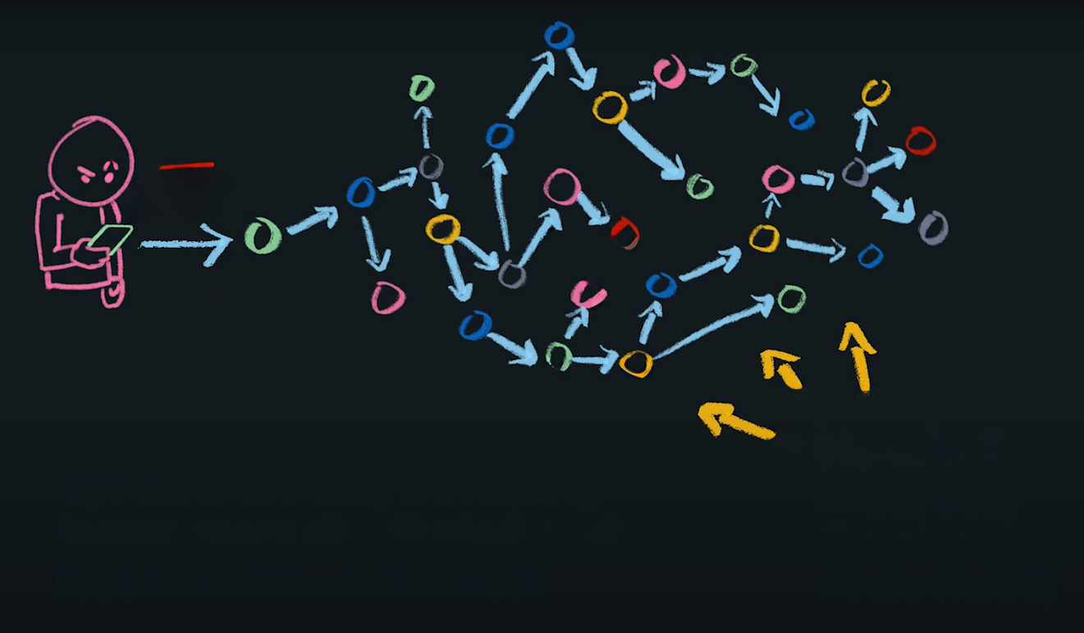
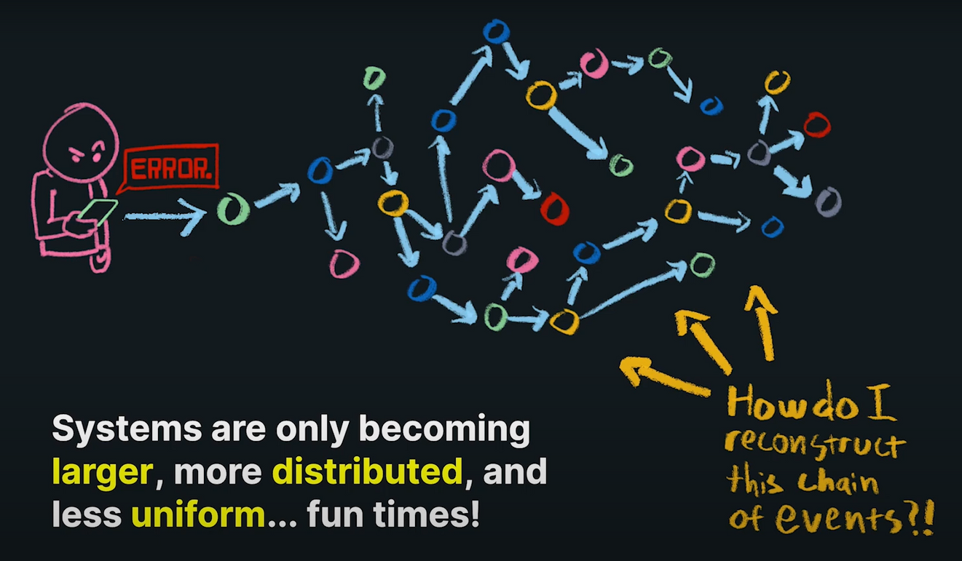
I. Lý do chọn đề tài
Theo thời gian, dựa theo với nhu cầu phát triển, càng có nhiều service được kết nối với nhau trong một hệ. Điều này đặt ra một câu hỏi: Nếu xảy ra lỗi trong quá trình truy vấn dữ liệu thì liệu có cách nào để tìm ra vị trí lỗi trong hàng chục service hiện có?
Làm cách nào để THEO DÕI CÁC Sự KIỆN NÀY
2 / 35

Slide 6

I. Lý do chọn đề tài
Giải pháp:
Xây dựng hệ thống giám sát
3 / 35

Slide 7
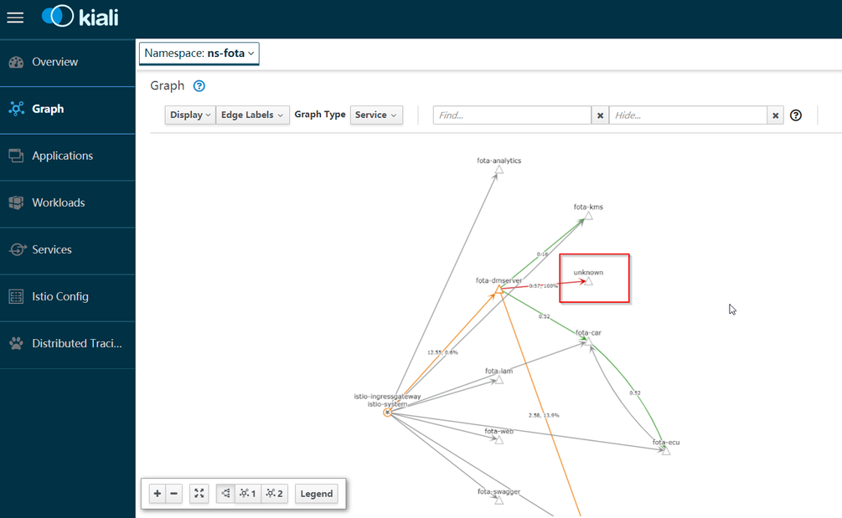
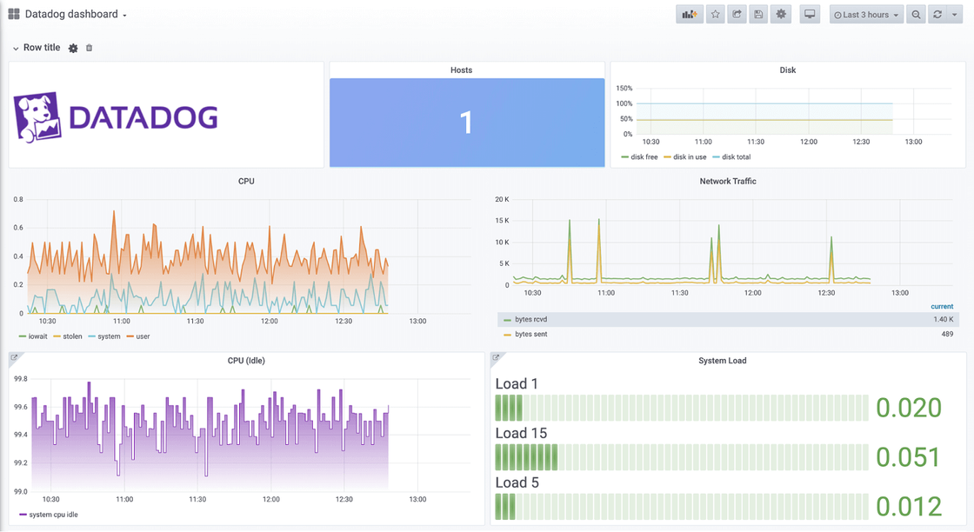

I. Lý do chọn đề tài
Các phần mềm trên thị trường hiện tại
4 / 35

Slide 8
I. Lý do chọn đề tài
Thị trường hiện tại
Ưu điểm của các dịch vụ giám sát trên thị trường hiện nay:
Hỗ trợ tích hợp với nhiều service, môi trường đám mây, ứng dụng đa nền tảng
Service mapping
Thông báo và cảnh báo thời gian thực ngay khi xảy ra lỗi
Tự động hóa
Theo dõi hiệu suất ứng dụng
Hỗ trợ dự báo lỗi
5 / 35

Slide 9
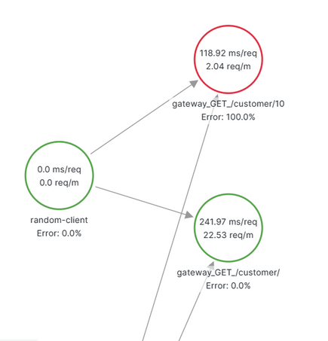
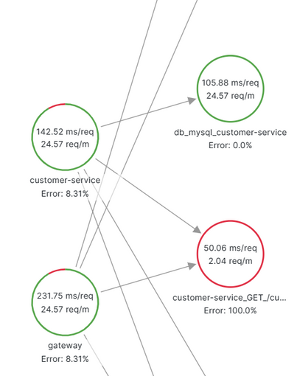
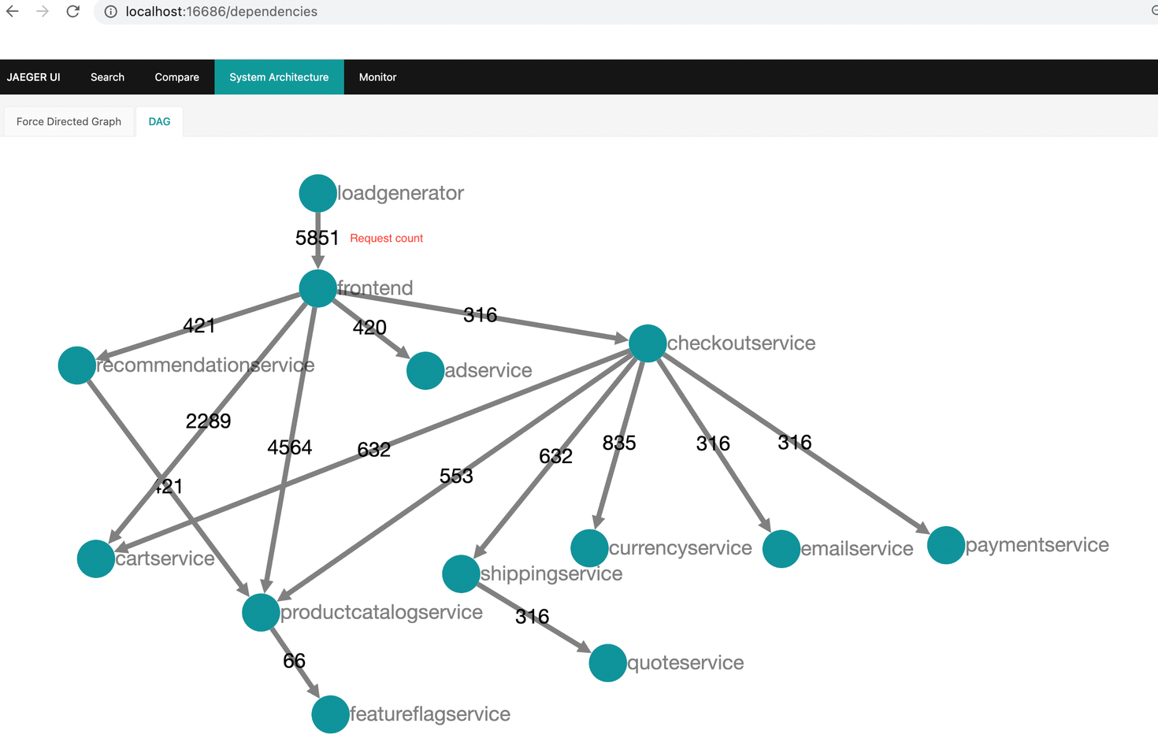
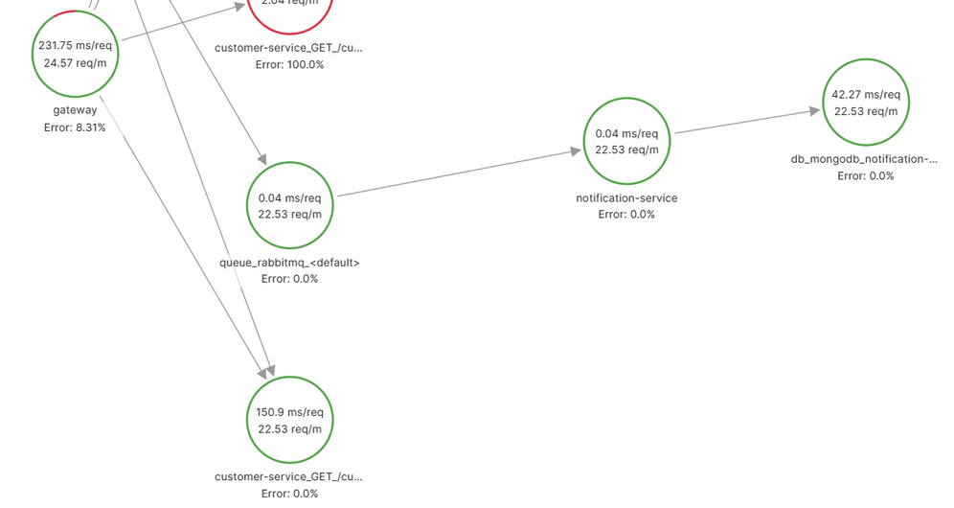
I. Lý do chọn đề tài
Phát triển thêm cho đề tài
Vẽ service map chi tiết tới endpoint
Theo dõi database
6 / 35

Slide 10
I. Lý do chọn đề tài
Phương pháp xây dựng sử dụng trong hệ thống
Xác định mục tiêu chính của hệ thống giám sát
Lựa chọn kỹ thuật (distributed tracing, monitoring), công cụ
Cấu hình và triển khai các agent và instrumentation để thu thập dữ liệu
Xây dựng cơ sở dữ liệu hoặc lưu trữ để chứa dữ liệu giám sát
Tạo các bảng điều khiển và báo cáo để theo dõi hiệu suất và sự cố
7 / 35

Slide 11
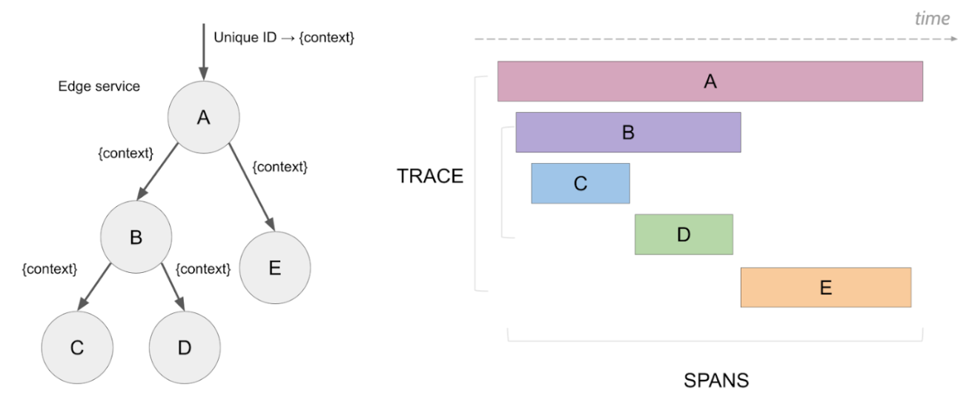
II. Cơ sở lý thuyết
1. Khái niệm
Distributed tracing (Truy vết phân tán):
Là một kỹ thuật để giám sát ứng dụng giúp xác định chính xác service nào khi nó xảy ra lỗi và điều gì đang gây ảnh hưởng tới performance của ứng dụng
Trace và Span
Trace: Đại diện cho luồng của các request trong hệ thống. Mỗi trace có một mã định danh traceId riêng và duy nhất để phân biệt với các trace khác trong hệ thống theo dõi.
Span: Đơn vị cơ bản nhất để tracing, tương ứng với một thao tác trong hệ thống
8 / 35

Slide 12
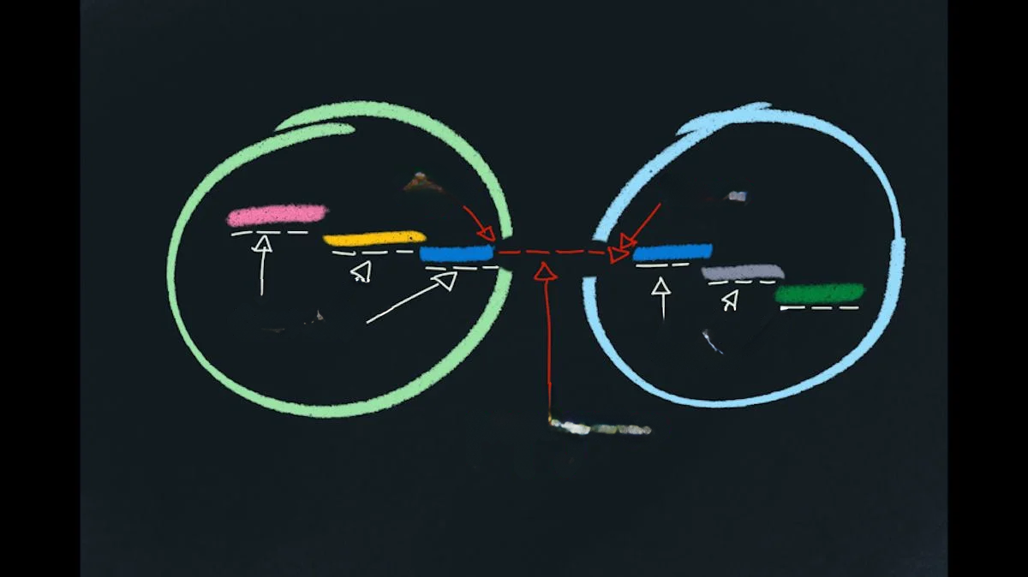

II. Cơ sở lý thuyết
1. Khái niệm
Distributed tracing (Truy vết phân tán):
Context Propagation - Khái niệm cốt lõi của Distributed tracing
Context: Là đối tượng chứa thông tin để các dịch vụ giữa bên nhận và bên gửi liên kết thành một Span. Đối tượng được lưu dạng key-value, một số key:
Span context: Thông tin để theo dõi phân tán
Trace ID: Mã định danh trace của Span context
Span ID: Mã định danh span của Span context
serialize / deserialize
inject
extract
Propagation: Cơ chế inject thông tin Context giữa các dịch vụ, thường được truyền bá qua HTTP header
Context
Context
propagation
Service A
Service B
9 / 35
Notes:
Giả sử có 2 ser A và B. A gọi B. Làm thế nào để theo dõi quá trình này và xác định Trace ID của nó?
Có 2 quá trình diễn ra:
+ A lưu trữ thông tin (traceID, spanID, browser's infor,...) của nó trong đối tượng Context
+ Khi request được tạo, để truyền được object, ta serialize thành 1 tập các key-value và gắn vào header (inject), khi B nhận được thì lấy các thuộc tính đó trong header (extract) và deserialize thành object chứa các thông tin phục vụ cho việc trace

Slide 13

II. Cơ sở lý thuyết
1. Khái niệm
Kỹ thuật Monitoring (giám sát):
Là quá trình theo dõi hiệu suất và hoạt động của hệ thống, ứng dụng hoặc mạng
Bao gồm việc thu thập dữ liệu từ các thành phần của hệ thống và hiển thị thông tin quan trọng về trạng thái và hoạt động của hệ thống.
Monitoring giúp theo dõi sự cố, cải thiện hiệu suất, và đảm bảo tính liên tục của hệ thống.
10 / 35

Slide 14
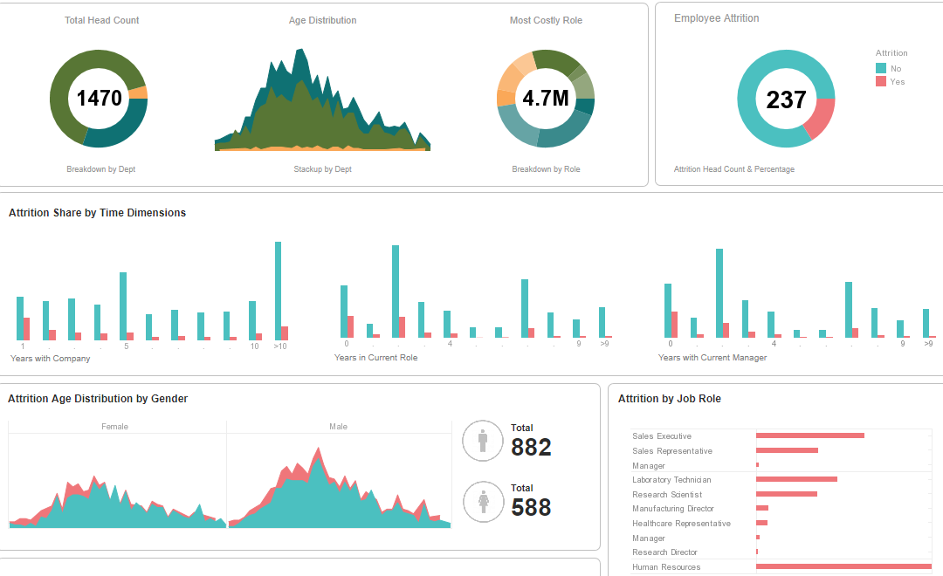
II. Cơ sở lý thuyết
1. Khái niệm
Metrics
Là khái niệm sử dụng trong kỹ thuật monitoring
Ý nghĩa: Các số liệu hoặc dữ liệu thống kê được sử dụng để đo lường và đánh giá hiệu suất hoặc trạng thái của hệ thống hoặc ứng dụng. Các metrics thường là các con số hoặc dữ liệu như tỷ lệ yêu cầu thành công, thời gian trung bình để xử lý một yêu cầu, số lượng người dùng đang truy cập, CPU, RAM
Metrics giúp theo dõi sự phát triển của hệ thống, xác định vấn đề và cải thiện hiệu suất.
11 / 35

Slide 15
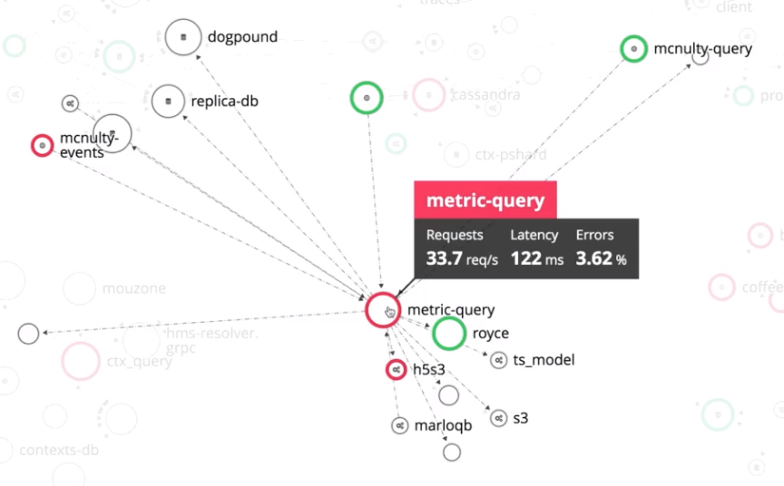
II. Cơ sở lý thuyết
1. Khái niệm
Bản đồ dịch vụ (Service map)
Sự thể hiện trực quan theo thời gian thực của các dịch vụ được trang bị trong kiến trúc vi dịch vụ.
Bản đồ hiển thị các kết nối và các thành phần phụ thuộc, bao gồm các ứng dụng, cơ sở dữ liệu, máy chủ và các dịch vụ ngoài (out-of-process services).
Thể hiện chỉ số và số liệu hiệu suất để cung cấp cái nhìn rõ hơn về hoạt động hiện tại của mọi bộ phận trong hệ microservice
12 / 35

Slide 16
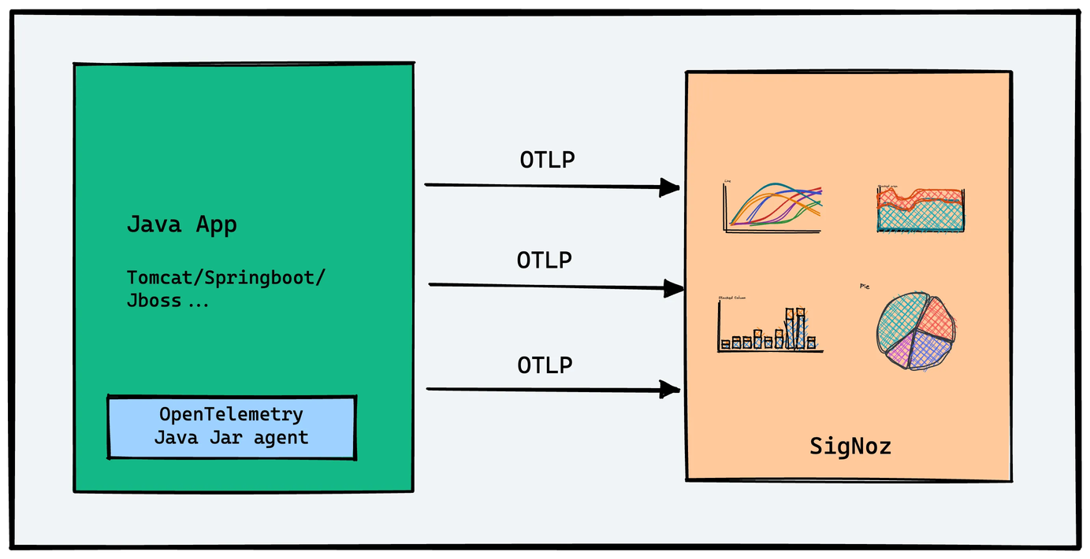
II. Cơ sở lý thuyết
1. Khái niệm
Agent:
Một agent là một phần mềm hoặc module nhỏ được cài đặt trên hệ thống hoặc ứng dụng để thu thập dữ liệu và thông tin liên quan đến hiệu suất. Các agent thường chạy ngầm và tự động thu thập thông tin về các hoạt động của hệ thống, bao gồm thông tin về tài nguyên, mạng, và ứng dụng. Agent có thể gửi dữ liệu này đến các hệ thống giám sát hoặc công cụ quản lý.
13 / 35

Slide 17
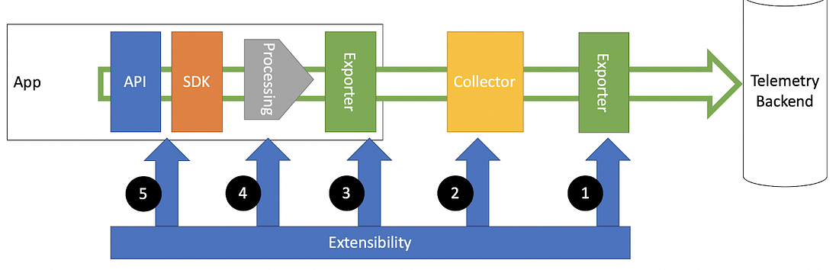
II. Cơ sở lý thuyết
1. Khái niệm
Instrument:
Instrumentation là quá trình bao gồm việc ghi lại các sự kiện, đo lường thời gian thực hiện, theo dõi tài nguyên sử dụng, và nhiều khía cạnh khác của hoạt động của ứng dụng hoặc hệ thống.
Các hệ thống và ứng dụng phải được "instrumented" để có thể thu thập thông tin chi tiết về hoạt động của chúng.
14 / 35

Slide 18

III. Triển khai và thực hiện
1. Công cụ
OpenTelemetry
Một dự án mã nguồn mở nhằm mục đích cung cấp các tiêu chuẩn và công cụ cho việc quản lý, giám sát và thu thập dữ liệu từ các ứng dụng và hệ thống phân tán.
Được tạo thành từ sự hợp nhất của:
● OpenTracing: tạo Trace cho các ứng dụng phân tán
● OpenCensus: Thu thập số liệu (metrics) và xuất dữ liệu sang chương trình phụ trợ được hỗ trợ
15 / 35

Slide 19
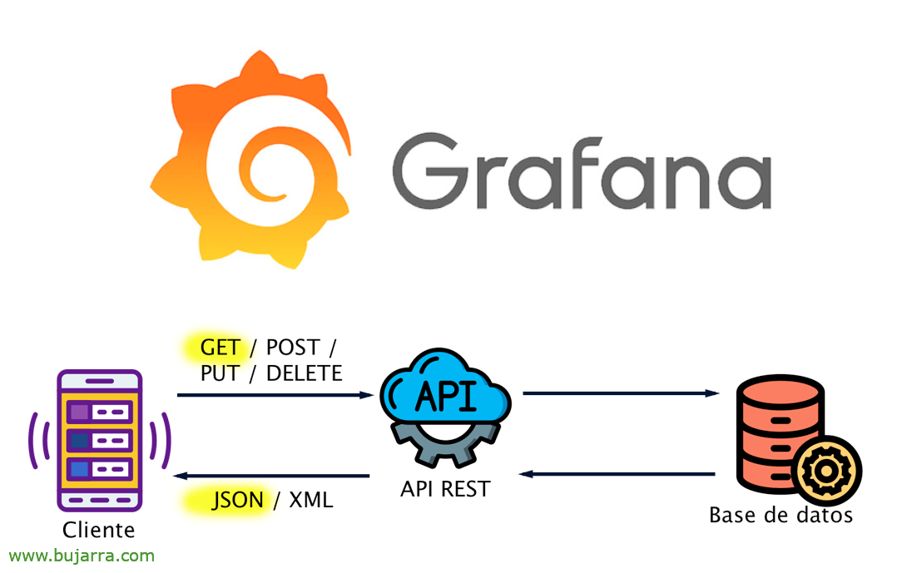
III. Triển khai và thực hiện
1. Công cụ
Grafana
Ứng dụng web trực quan hóa và phân tích mã nguồn mở đa nền tảng
Grafana cung cấp biểu đồ, đồ thị và cảnh báo cho web khi được kết nối với các nguồn dữ liệu được hỗ trợ
16 / 35

Slide 20
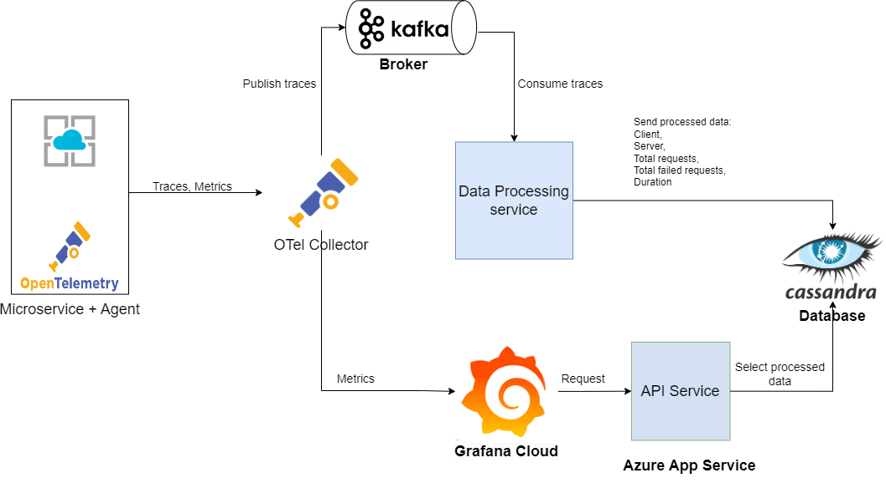
III. Triển khai và thực hiện
2. Triển khai hệ thống
Sơ đồ hệ thống giám sát
17 / 35

Slide 21
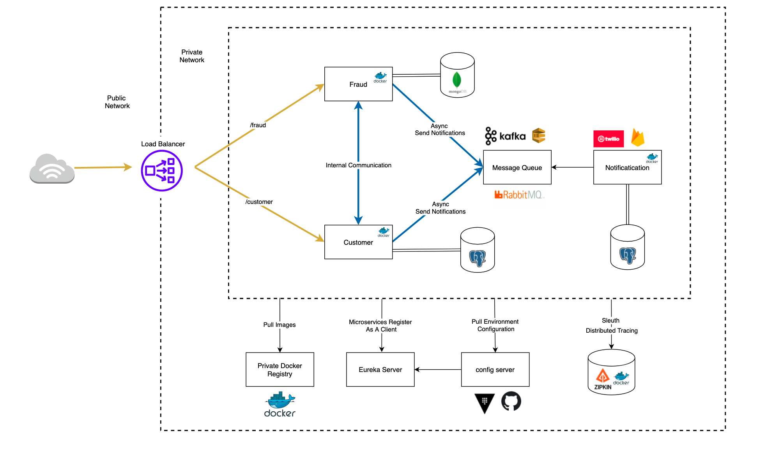



III. Triển khai và thực hiện
2. Triển khai hệ thống
Sơ đồ hệ thống Microservices
18 / 35

Slide 22



III. Triển khai và thực hiện
2. Triển khai hệ thống
Liệu chỉ với các thuộc tính trong Trace, ta đã có thể vẽ lên được service map?
Xử lý dữ liệu trước khi đưa vào Cassandra
Nhận dữ liệu từ Broke Kafka
Output
Input
Database
19 / 35

Slide 23
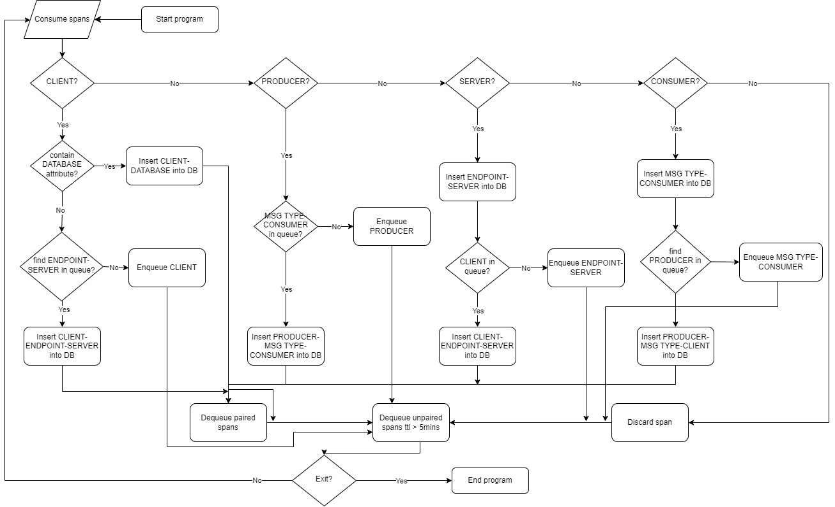
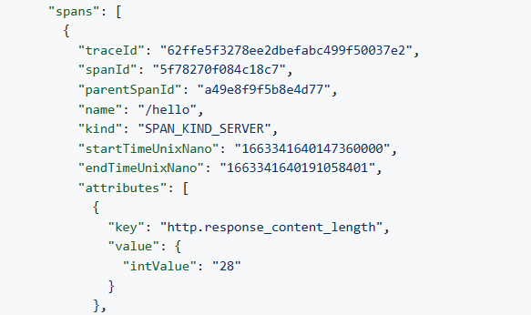
III. Triển khai và thực hiện
2. Triển khai hệ thống
Cấu trúc span chưa xử lý
Sơ đồ xử lý dữ liệu (Processing data)
20 / 35

Slide 24
III. Triển khai và thực hiện
2. Triển khai hệ thống
Tính toán metrics
Tổng thời gian response
Thời gian đáp ứng trung bình (ms/request) =
Tổng số lần gọi
Tổng số lần gọi
Các thông số
Số request/phút (req/minute) =
Thời gian tra cứu
Số lần gọi bị lỗi
Tỷ lệ lỗi (%) =
Tính toán metrics
Tổng số lần gọi
Biểu diễn metrics
21 / 35

Slide 25
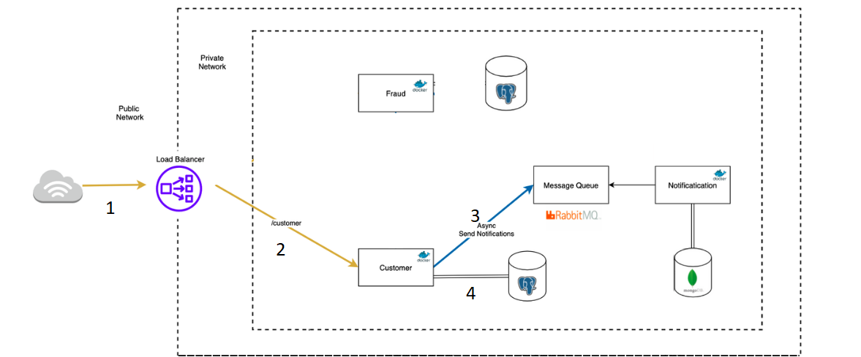
III. Triển khai và thực hiện
3. Thực nghiệm
Kịch bản test 1: Truy xuất dữ liệu không có trong database
- 1104 Resquest test đến gateway GET /customer/ (lấy tất cả thông tin khách hàng)
- 100 request test đến gateway GET /customer/10 (truy xuất thông tin khách hàng mà không tồn tại trong CSDL có id=10)
Bắt đầu: 2023-10-23 21:57:00
Thời gian truy vấn: 2023-10-23 21:21:00 – 2023-10-23 22:11:00 (50 phút)
22 / 35

Slide 26
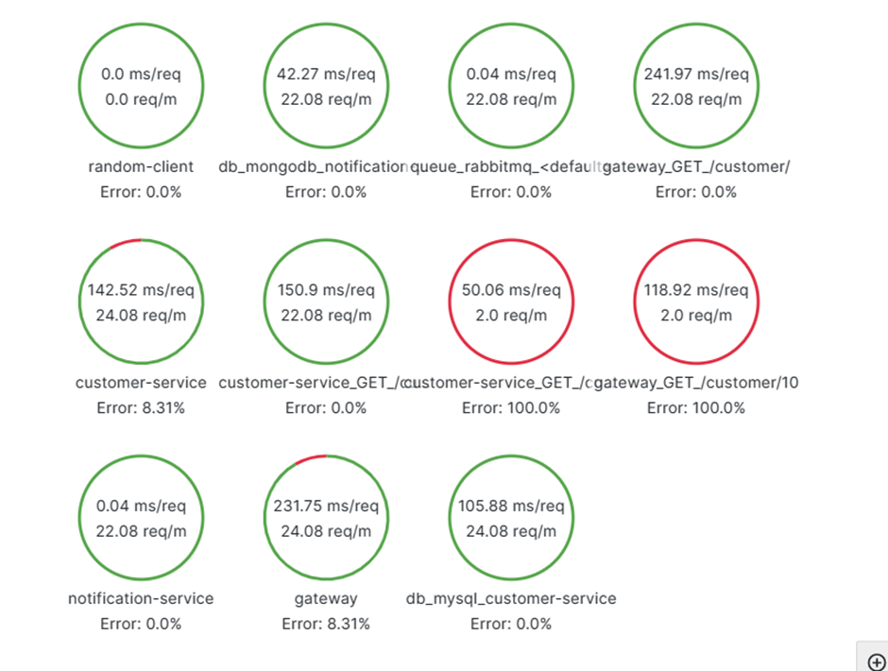
III. Triển khai và thực hiện
3. Thực nghiệm
Kết quả: Service map với test 1
Thời gian đáp ứng trung bình
Số request/phút
Tỷ lệ lỗi
23 / 35

Slide 27
3. Thực nghiệm
Nhận xét kết quả test1:
Tỉ lệ lỗi (%) | Tính toán | Các node | Đánh giá
0 |  | database_mongodb, queue, gateway_GET_/customer/, customer-service_GET_/customer/, notification-service, db_mysql | Đúng
8.31 | = 100/(1104+100) | customer service, gateway | Đúng
100 |  | customer-service_GET_/customer/10, gateway_GET_/customer/10 | Đúng
Request per minute | Tính toán | Các node | Đánh giá
22.08 | = 1104/50 | db_mongodb, queue, gateway_GET_/customer/, customer-service_GET_/customer/, notification_service | Đúng
24.08 | = (1104+100)/50 | customer-service, gateway, db_mysql | Đúng
2 | = 100/50 | customer-service_GET_/customer/10, gateway_GET_/customer/10 | Đúng
24 / 35

Slide 28
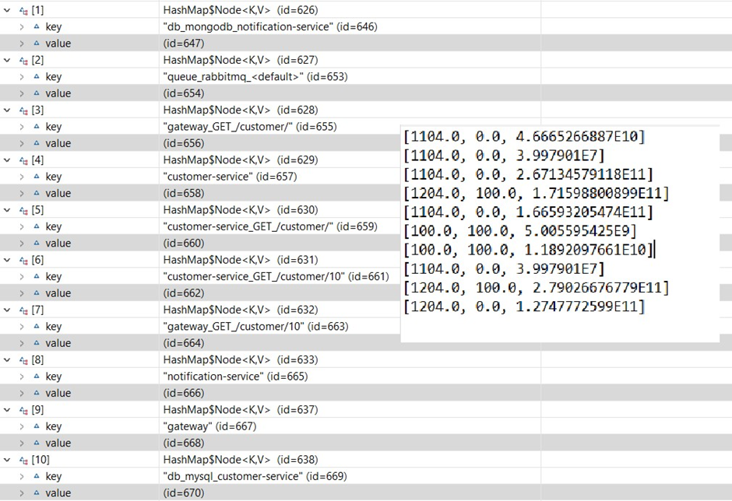
3. Thực nghiệm
Nhận xét
kết quả test 1
Thời gian phản hồi (ns)
Số lần request
Số request lỗi
Kết quả khi debug
25 / 35

Slide 29
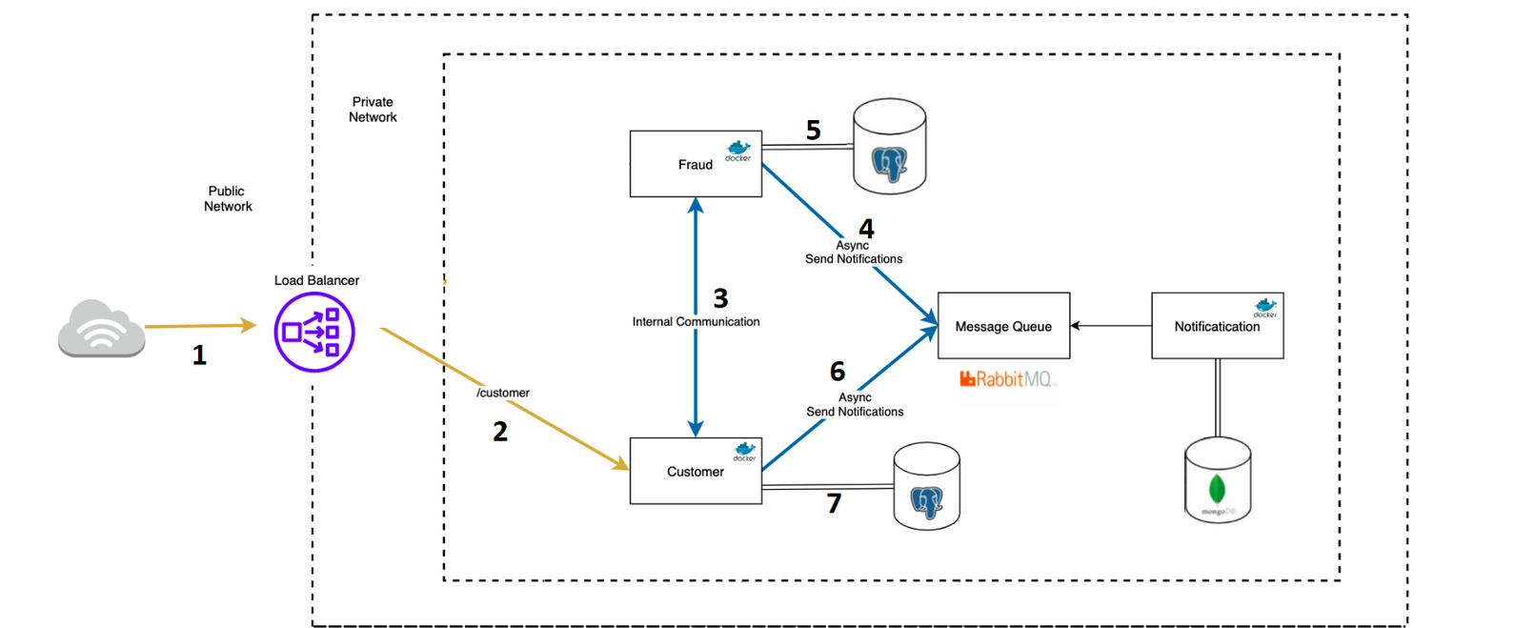
III. Triển khai và thực hiện
3. Thực nghiệm
Kịch bản test 2: Tăng số request đến hệ thống để test chịu tải
- 500 Resquest PUT đến gateway /customer/ (đăng ký thông tin khách hàng)
- 1000 request GET đến gateway /customer/ (truy xuất tất cả thông tin khách hàng)
bắt đầu 19:17 24/10/2023
Thời gian truy vấn: 2023-10-24 19:17:00 – 2023-10-24 19:30:00 (13 phút)
26 / 35

Slide 30
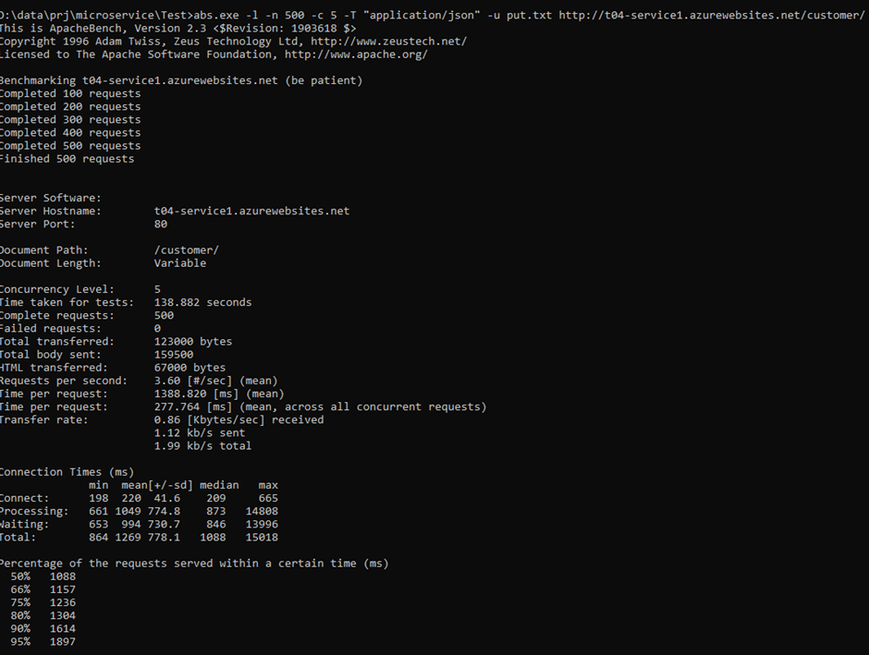
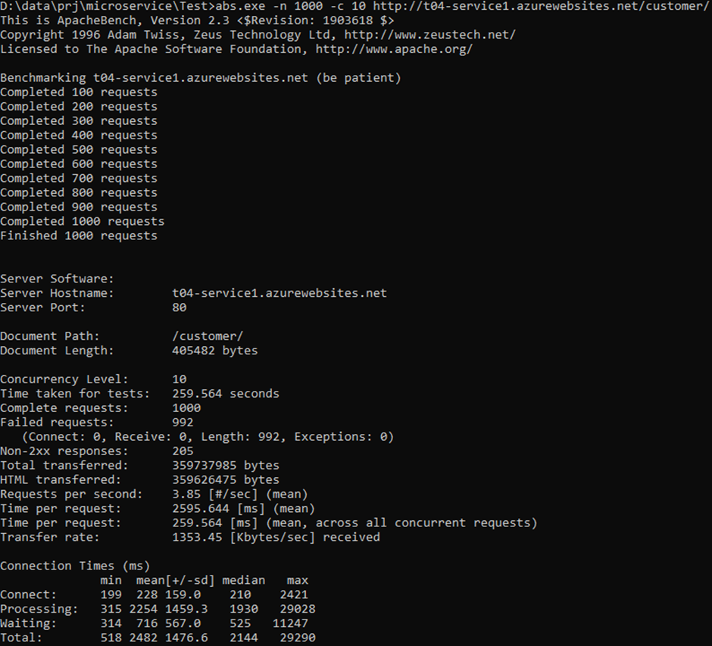

III. Triển khai và thực hiện
3. Thực nghiệm
Kết quả
500 request PUT
Số request lỗi
1000 request GET
27 / 35

Slide 31
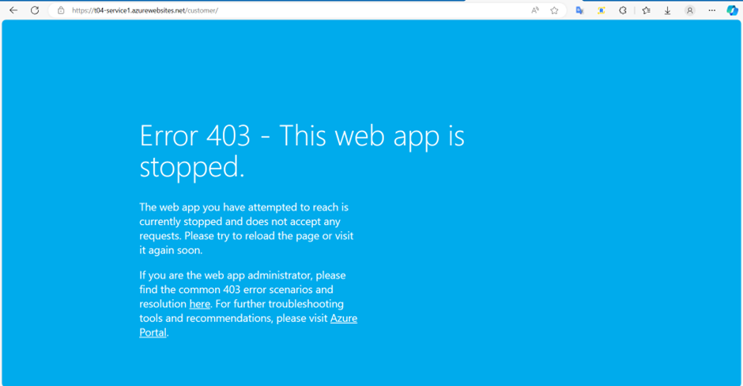
III. Triển khai và thực hiện
3. Thực nghiệm
Kết quả mong muốn trên gateway do quá tải khi tài nguyên bị giới hạn
28 / 35

Slide 32
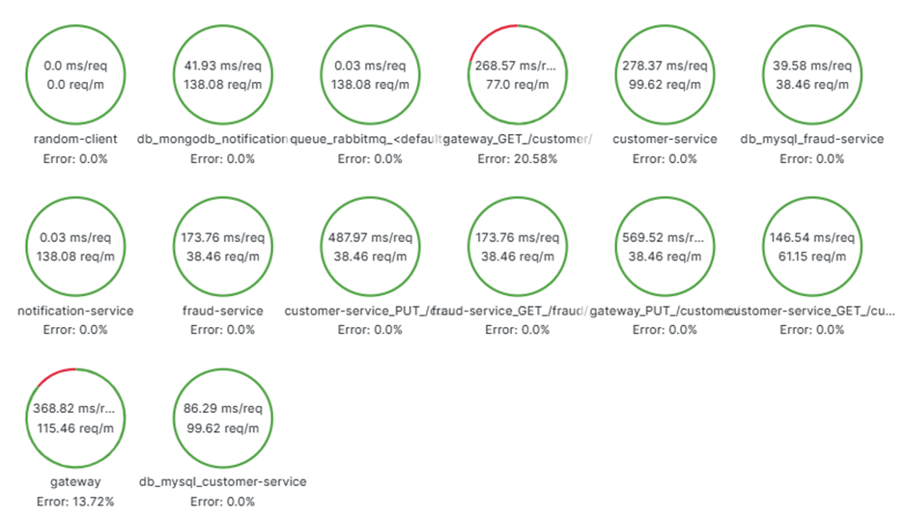
III. Triển khai và thực hiện
3. Thực nghiệm
Kết quả: Service map với test 2
Thời gian đáp ứng trung bình
Số request/phút
Tỷ lệ lỗi
29 / 35

Slide 33
III. Triển khai và thực hiện
3. Thực nghiệm
Nhận xét kết quả test 2:
Tỉ lệ lỗi (%) | Tính toán | Các node | Đánh giá
0 |  | gateway | Đúng
20.58 | = (205+1) / (1000+1) | endpoint đến gateway GET /customer/ | Đúng
13.72 | (205+1)/(1500+1) | gateway, customer-service | Đúng
30 / 35

Slide 34
III. Triển khai và thực hiện
3. Thực nghiệm
Request per minute | Tính toán | Các node | Đánh giá
77.0 | 1001/13 | endpoint GET /customer/ đến gateway | Đúng
138.08 | = (1000 + 500*2 - 205)/13 | db_mongodb, queue_rabbitmq_..., notification_service | Đúng
38.46 | = 500/13 | db_mysql_fraud, fraud-service, customer-put-endpoint, fraud-get-…, gateway-put-… | Đúng
99.62 | = (500 + 1000 - 205)/13 | customer-service, db_customer-service | Đúng
115.46 | = (1000 + 500 + 1)/13 | gateway | Đúng
31 / 35

Slide 35
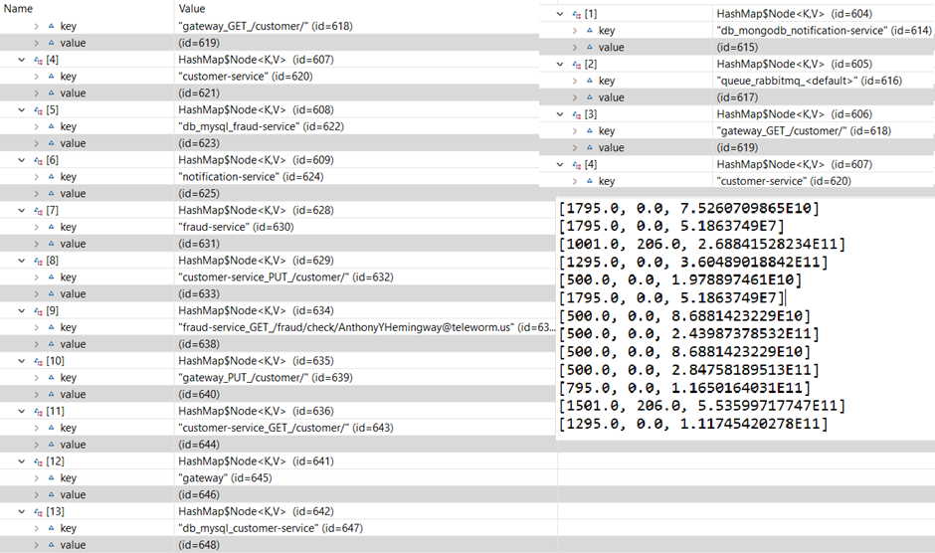
3. Thực nghiệm
Kết quả debug test2:
Số lần request
Thời gian phản hồi (ns)
Số request lỗi
32 / 35

Slide 36
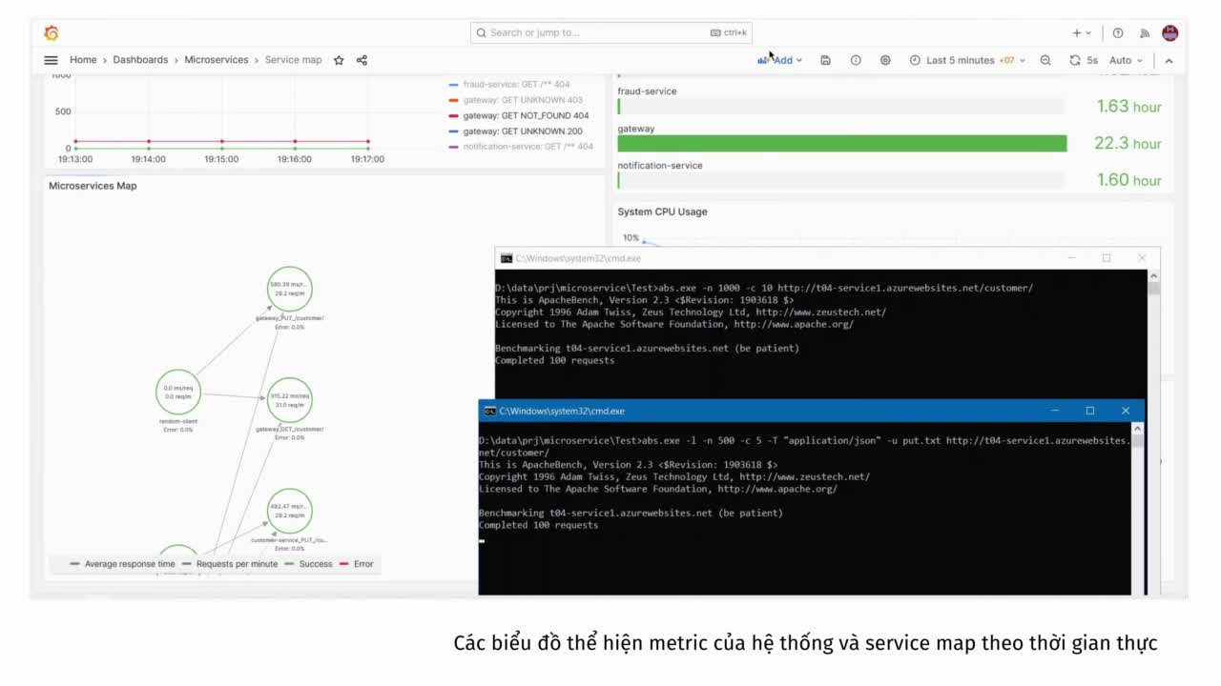
III. Triển khai và thực hiện
3. Thực nghiệm
33 / 35

Slide 37
IV. Kết luận
1. Những kết quả đạt được
Cấu hình được các agent để thu thập traces và metrics từ services
Xử lý dữ liệu để tìm ra mối quan hệ giữa các service, database và endpoint và tính toán các thông số như avg response time, requests per minute, error rate
Thiết lập nền tảng Grafana để trực quan hóa số liệu
34 / 35

Slide 38

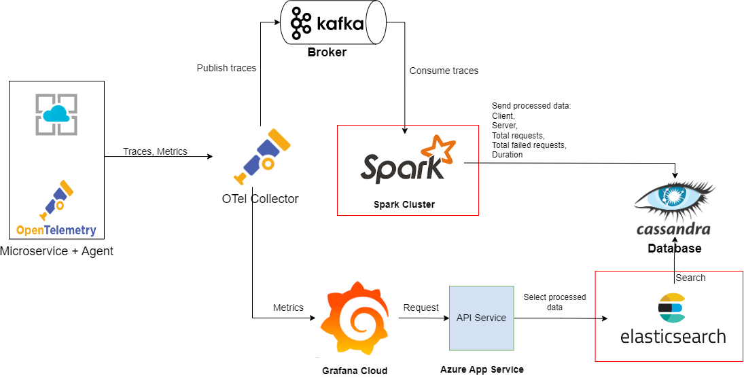
IV. Kết luận
2. Cải tiến
Phương án đề xuất : Kết hợp tính toán phân tán đối với xử lý dữ liệu và Elasticsearch để truy xuất dữ liệu
Giải quyết thế nào khi dữ liệu ngày một nhiều?
35 / 35

Slide 39
THANK YOU FOR LISTENING

